Slide 1
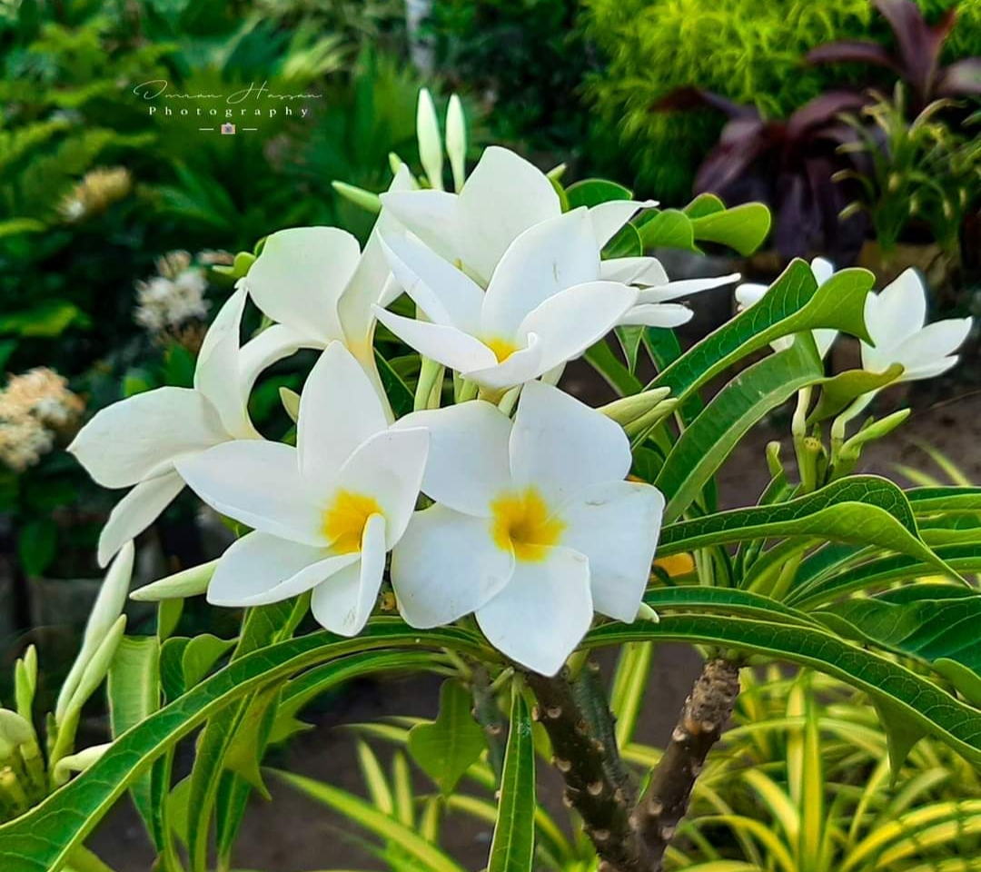
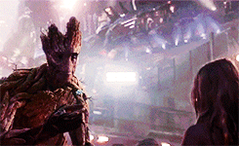
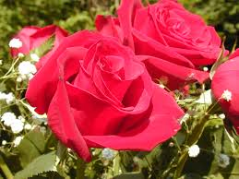
অনেক অনেক
শুভেচ্ছা
স্বাগতম

Slide 2
পরিচিতি
তাহমিনা পারভীন
সহকারী শিক্ষক
ভারারুল হারান মামুদ ইসলামিয়া দাখিল মাদ্রাসা, গাজীপুর ।

Slide 3
পাঠ পরিচিতি
শ্রেণিঃ অষ্টম
বিষয়ঃ বাংলা
পাঠঃ তৈলচিত্রের ভূত
সময়ঃ ৪০মিনিট

Slide 4
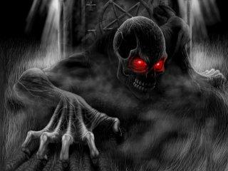
তৈলচিত্রের ভূত
মানিক বন্দ্যোপাধ্যায়

Slide 5
শিখনফল
এই পাঠে শিক্ষার্থীরা....
নতুন শব্দের অর্থ জেনে বাক্যে প্রয়োগ করতে পারবে।
‘ভূত-প্রেত জাতীয় কুসংস্কারের বৈজ্ঞানিক’- ব্যাখ্যা করতে পারবে।
‘বিজ্ঞানসম্মত বিচার- বিশ্লেষণের গুরুত্ব’- বর্ণনা করতে পারবে।

Slide 6
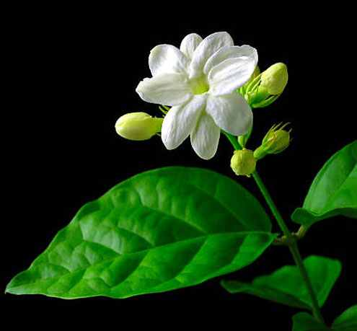
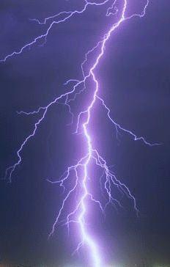
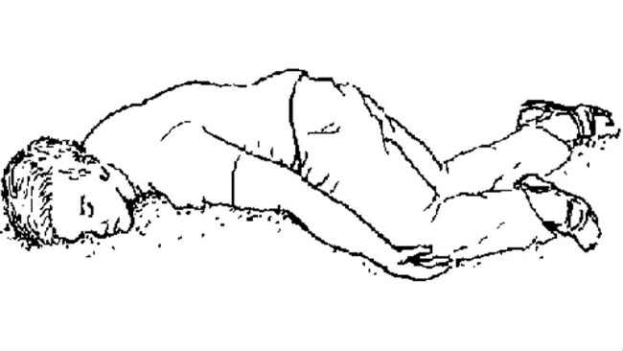

শব্দার্থ
সতেজ
সজীব
বিদ্যুৎশকে আহত
তড়িতাহত
রুপা দিয়ে তৈরি ফ্রেম
রুপার ফ্রেম

Slide 7
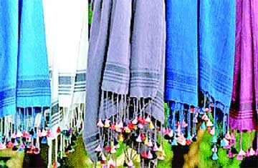
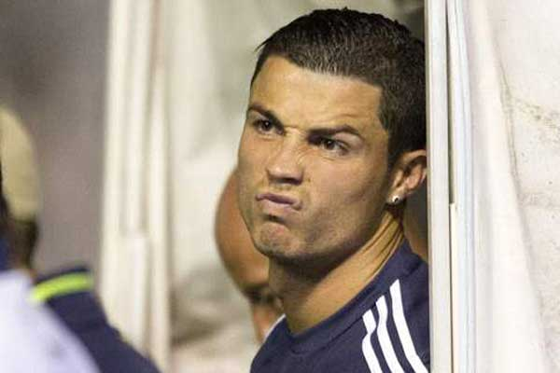
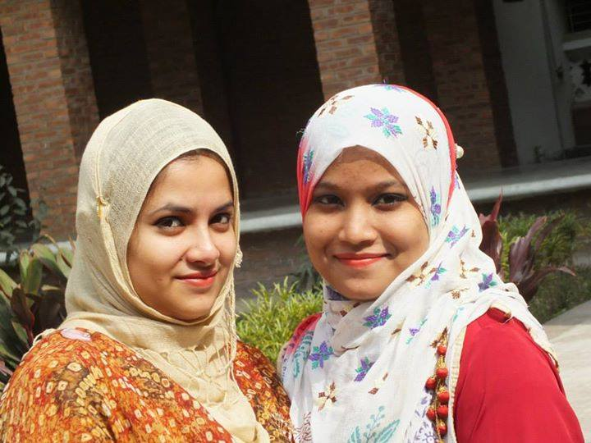
শব্দার্থ
মটকা
রেশমের মোটা কাপড়
ভর্ৎসনা
তিরস্কার, ধমক, নিন্দা
ইতস্তত
দ্বিধা, সংকোচ, গড়িমসি

Slide 8
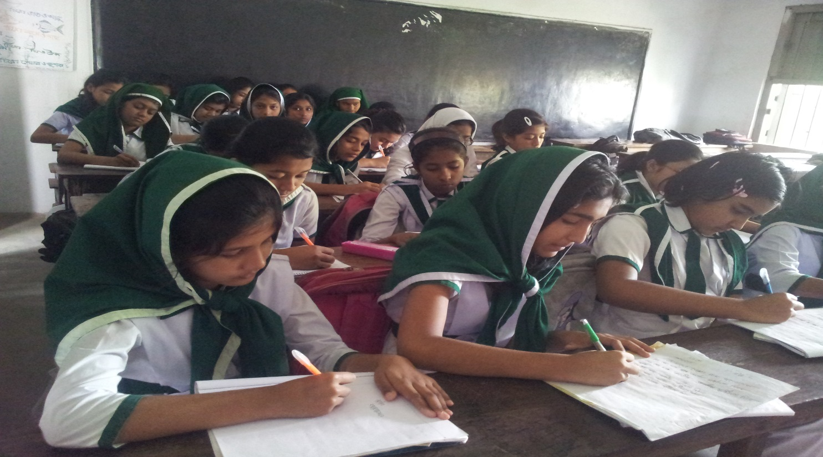
একক কাজ
ফিসফিস, জ্বলজ্বল, নিস্তেজ, অশরীরী শব্দগুলো দিয়ে একটি করে বাক্য লেখ।

Slide 9
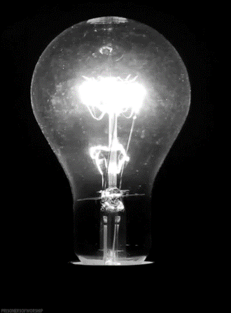

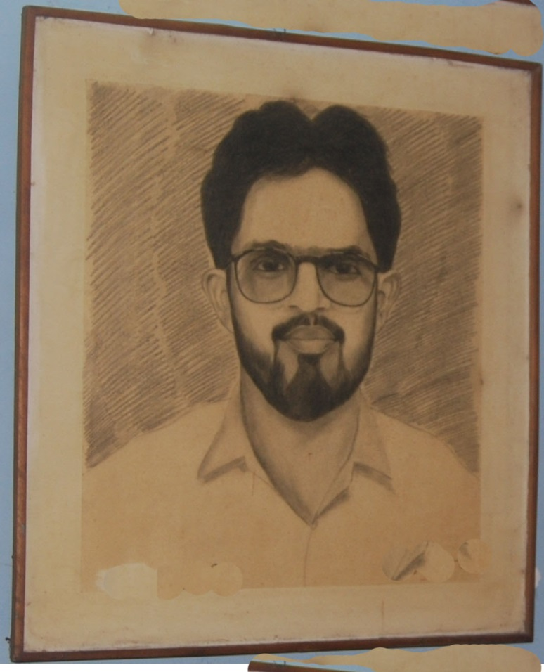
ডাক্তার নগেনকে বুঝালেন তৈলচিত্রটি রুপার ফ্রেমে বাঁধানো এবং দু’টি ইলেক্ট্রিক বাল্ব ফিট করা আছে যা বিদ্যুৎ পরিবাহী।

Slide 10
জোড়ায় কাজ
পরাশর ডাক্তার তৈলচিত্রের ফ্রেমে হাত দিয়ে তড়িতাহত হওয়ার তিনটি কারণ জোড়ায় আলোচনা করে লেখ।

Slide 11
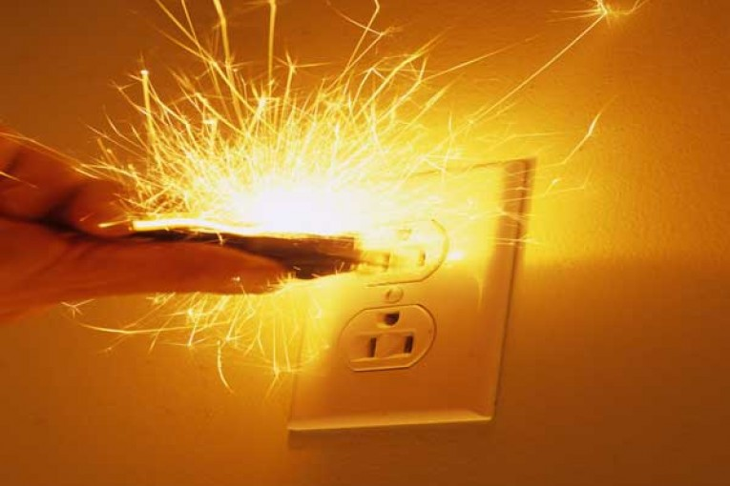
ডাক্তার বিজ্ঞানভিত্তিক বিচার-বুদ্ধি দিয়ে নগেনকে ইলেক্ট্রিক শক বিষয় সম্পর্কে বুঝিয়ে দেন ।

Slide 12
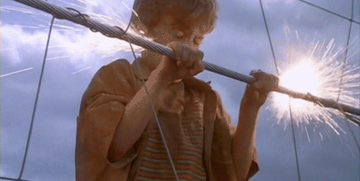
ইলেক্ট্রিক শক মানুষকে ধাক্কা দিয়ে পিছনের দিকে ফেলে দেয় ।

Slide 13
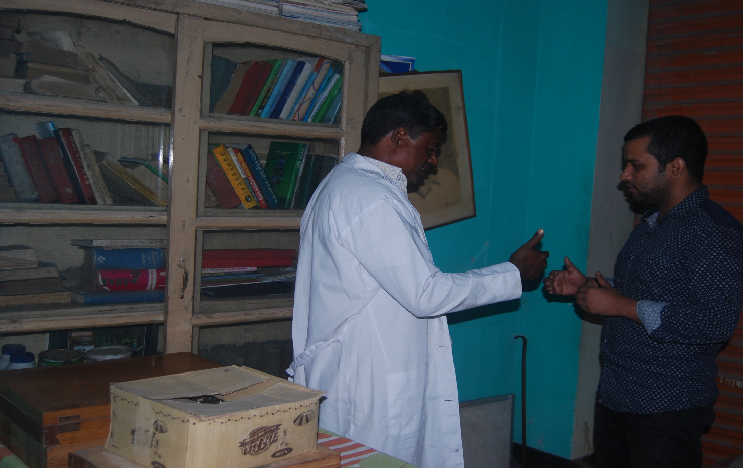
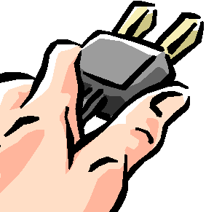
পরাশর ডাক্তার বিজ্ঞানসম্মত বিচার- বিশ্লেষণের দ্বারা নগেনকে বৈদ্যুতিক বিষয় সম্পর্কে সুস্পষ্ট ধারণা দেয় ।

Slide 14
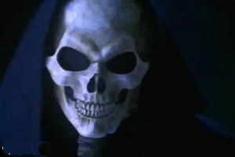
পরাশর ডাক্তার নগেনের ভূতের অন্ধবিশ্বাস ও কুসংস্কার দূর করে দেন যা ছিল ভিত্তিহীন।

Slide 15
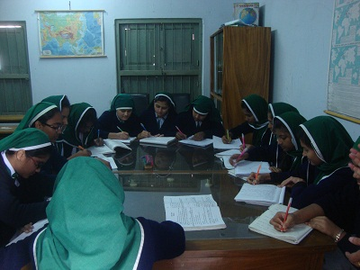
দলীয় কাজ
‘প্রেতাত্মা ও ভূতবিশ্বাস ভিত্তিহীন’- দলে আলোচনা করে পাঁচটি বাক্য লেখ।

Slide 16
মূল্যায়ন
সঠিক উত্তরের জন্য ক্লিক
১. পরাশর ডাক্তার পড়ে গেলেন কি জন্য?
(ক) ভূতের ধাক্কায়
(খ) বিদ্যুতের ধাক্কায়
(গ) দুর্বলতার কারণে
(ঘ) পা ফসকে
২.পরেশ তোমার মামার উপযুক্ত ছেলেই বটে’- এ কথায় পরাশর
ডাক্তার কি বোঝাতে চেয়েছেন?
(ক) প্রেশের কৃপণতা
(খ) পরেশের রাগ
(গ) কাজের দক্ষতা
(ঘ) বিদ্যানুরাগী

Slide 17
মূল্যায়ন
সঠিক উত্তরের জন্য ক্লিক
৩। ‘তৈলচিত্রের ভূত’ ধাক্কা দেয় না -
i. আলো জ্বালালে
ii. দিনের বেলায়
iii. অন্ধকার থাকলে
নিচের কোনটি সঠিক?
(ক) i ও ii
(খ) i ও iii
(গ) ii ও iii
(ঘ) i, ii ও iii

Slide 18
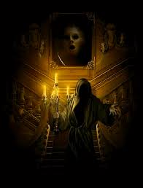
বাড়ির কাজ
‘তৈলচিত্রের ভূত’ গল্প অবলম্বনে তৈলচিত্রের ভূত- বিষয়ে দশ লাইনের একটি প্রতিবেদন লিখে আনবে।

Slide 19
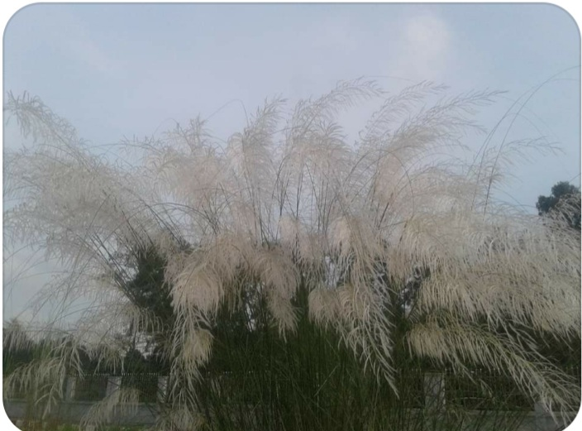
অনেক অনেক
ধন্যবাদ

